Slide 1
Classic Game Remake (CGR)
Lukas Seglias & Ilija Tovilo

Slide 2
Inhalt
Idee
Planung/Umsetzung
Demo

Slide 3
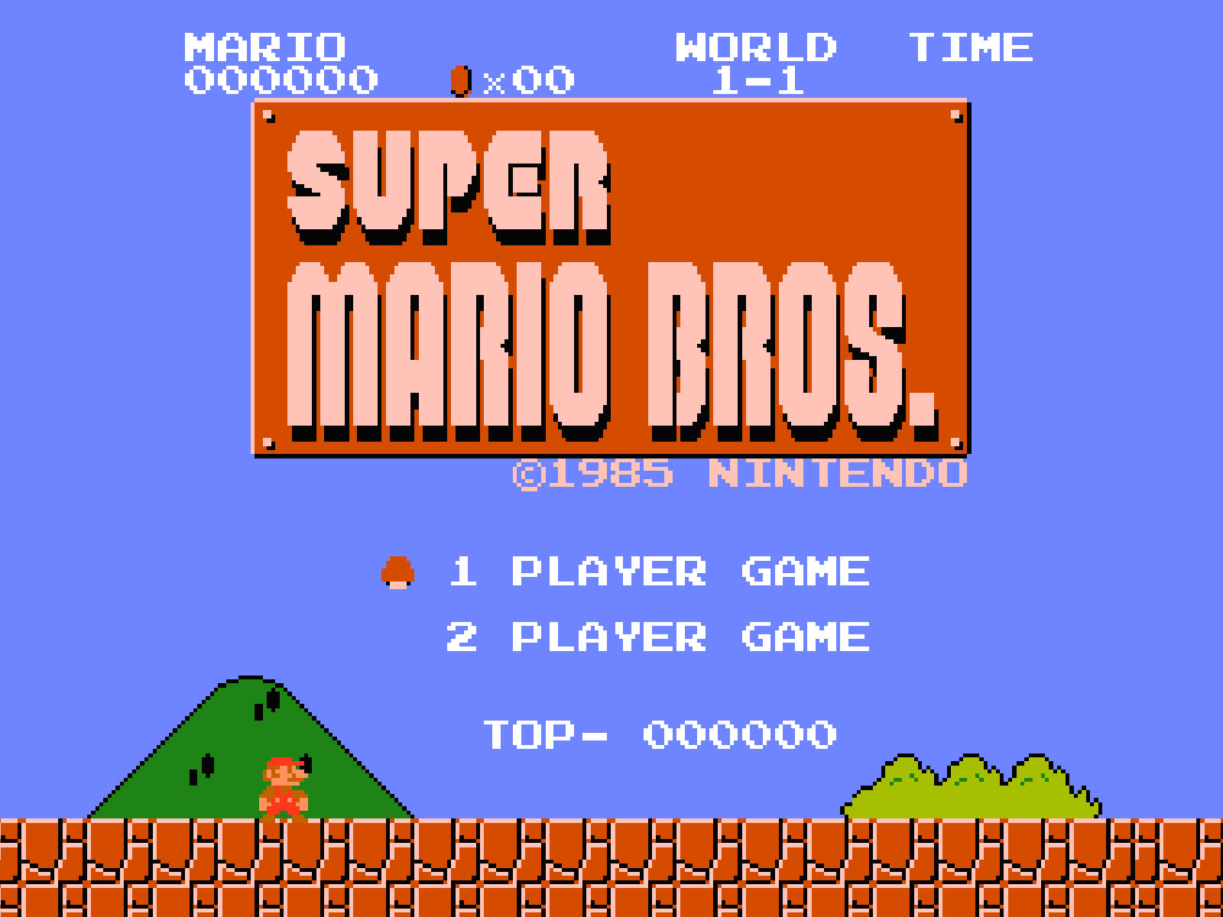
Idee
Kindheitstraum
Spiel entwickeln
Berühmtes Spiel
Super Mario Bros.
The legend of Zelda
zu komplex

Slide 4
Idee
Umsetzung auf neuer Technologie
iPhone

Slide 5
Voranalyse
Ist-Zustand & Soll-Zustand
Ziele
Lösungsvarianten
Cocos2D
Cocos2D-5
OpenGL
Sparrow

Slide 6
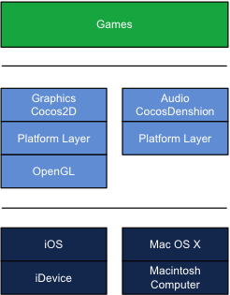
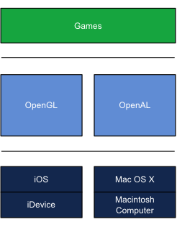
Vergleich
Cocos2D
OpenGL

Slide 7
Entscheid
Cocos2D
Objective C
Native Applikation

Slide 8
Spielprinzip
Gegenstände sammeln
Gegner bezwingen
Level beenden
Spass haben

Slide 9




Gegenstände (Items)
Pilz
Feuerblume
Stern
Münze

Slide 10




Blöcke
Item Block
Zerstörbare Blöcke

Slide 11

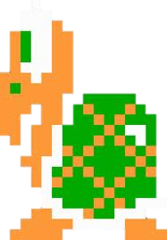


Gegner
Gumba
Koopa
Lakitu
Spiny

Slide 12
Konzept

Slide 13
Konzept

Slide 14
Konzept

Slide 15
Konzept

Slide 16
Implementation
Grundlagen
Physik
Animationen
Aufbereitung Grafiken
Layer & Sprites
Leveldesign

Slide 17
Layer & Scenes
UIView
Hintergrundbild
Scene
Punktestand
Layer A
Eingabelemente
Layer B
Layer N

Slide 18
Nodes
CCNode
Superklasse in Cococs2D
Objekt auf dem Bildschirm
moveBy, moveTo
rotateBy
scale

Slide 19
Datenmodell
TiledMaps
Anordnung der Spielelemente
Gute Integration
Property Files
Entwicklerinformationen
Animationen der Spielelemente
Level-Metainformationen

Slide 20
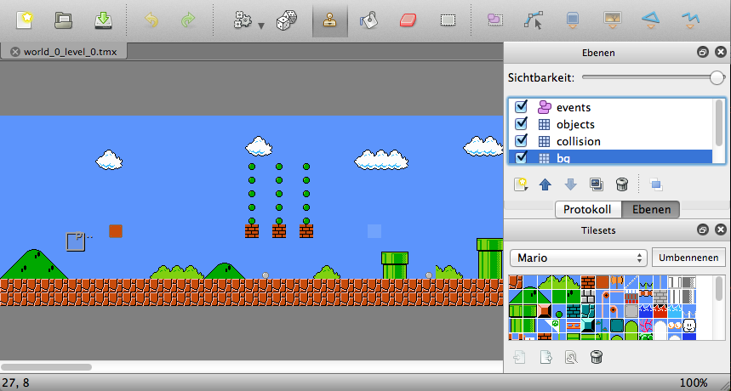

Slide 22
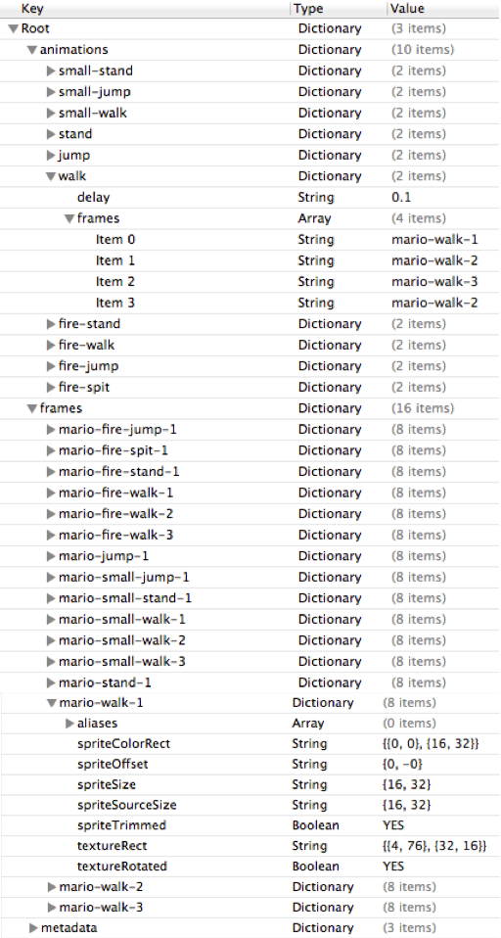

Slide 24
Das Problem
Übernahme von
Grafiken
Musik
Urheberrechtsverletzung

Slide 25
Fazit - Ilija
+
Sehr interessantes und lehrreiches Projekt
Verwirklichung eines Kindheitstraums
Gute Zusammenarbeit

Slide 26
Fazit - Ilija
-
Grosser Zeitdruck
Nicht vermarkt bar aufgrund des Copyrights
Hätte sich gut verkauft

Slide 27
Fazit - Lukas
+
Lernen an echtem Projekt
Gute gegenseitige Unterstützung
Grundstein für Zukunft

Slide 28
Fazit - Lukas
-
Zeitdruck durch hohe Ziele

Slide 29
Demo

Slide 30
Fragen?
?

Slide 31
Danke für die Aufmerksamkeit!

